Slide 1
Matrizes de score
As matrizes de score, ou matrizes de substituição, permitem obter um score para a comparação de cada um dos possíveis pares de aminoácidos
Os valores destas matrizes expressam as diferentes tendências de conservação dos aminoácidos em posições homólogas de duas sequências
Existem diferentes tipos de matrizes de score, baseados em diferentes análises e diferentes pressupostos sobre os mecanismos de substituição
O processo de inserção (criação de gaps) é geralmente tratado separadamente.
Os dois tipos de matrizes mais usados são:
Matrizes PAM: baseadas na comparação, por alinhamento global, de famílias de sequências muito próximas
Matrizes BLOSUM: baseadas no alinhamento de regiões de elevada similaridade (blocos) em diferentes grupos de proteínas.

Slide 2
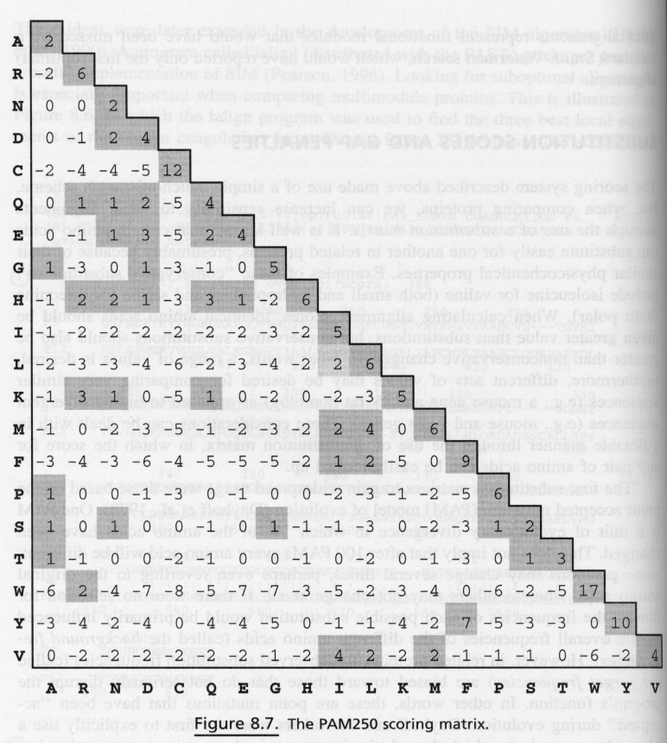
Matrizes PAM
As matrizes PAM são geradas a partir das frequências de substituição para sequências muito próximas (%id > 85%) e depois extrapoladas para sequências mais distantes
Assume-se que a probabilidade de substituição numa posição é independentes das substituições anteriores e dos resíduos circundantes
As matrizes PAM deverão ser escolhidas de acordo com o grau de proximidade esperado entre as sequências.
Exemplo:
PAM400 - para sequências distantes
PAM10 - para sequências próximas
Matriz PAM 256
1 PAM = 1 Point Accepted Mutation per 100 aminoacids
PAM250 ≈ 20% de identidade entre as sequências

Slide 3
Matrizes PAM
As matrizes PAM são geradas a partir das frequências de substituição para sequências muito próximas (%id > 85%) e depois extrapoladas para sequências mais distantes
Assume-se que a probabilidade de substituição numa posição é independentes das substituições anteriores e dos resíduos circundantes
As matrizes PAM deverão ser escolhidas de acordo com o grau de proximidade esperado entre as sequências.
Exemplo:
PAM400 - sequências distantes
PAM10 - sequências próximas
Matriz PAM 256
A | 2
R | -1 | 6
N | 0 | 0 | 2
D | 0 | -1 | 2 | 4
C | -2 | -4 | -4 | -5 | 12
Q | 0 | 1 | 1 | 2 | -5 | 4
E | 0 | -1 | 1 | 3 | -5 | 2 | 4
G | 1 | -2 | 0 | 1 | -3 | -1 | 0 | 5
H | -1 | 2 | 2 | 1 | -3 | 3 | 1 | -2 | 6
I | 0 | -2 | -2 | -2 | -2 | -2 | -2 | -2 | -2 | 4
L | -2 | -3 | -3 | -4 | -6 | -2 | -3 | -4 | -2 | 2 | 6
K | -1 | 3 | 1 | 0 | -5 | 1 | 0 | -2 | 0 | -2 | -3 | 5
M | -1 | 0 | -2 | -3 | -5 | -1 | -2 | -3 | -2 | 2 | 4 | 0 | 6
F | -3 | -4 | -3 | -5 | -4 | -5 | -5 | -5 | -2 | 1 | 2 | -5 | 0 | 9
P | 1 | 0 | 0 | -1 | -3 | 0 | -1 | 0 | 0 | -2 | -2 | -1 | -2 | -4 | 6
S | 1 | 0 | 1 | 0 | 0 | 0 | 0 | 1 | -1 | -1 | -3 | 0 | -2 | -3 | 1 | 2
T | 1 | -1 | 0 | 0 | -2 | -1 | 0 | 0 | -1 | 0 | -2 | 0 | -1 | -3 | 0 | 1 | 2
W | -6 | 2 | -4 | -7 | -8 | -5 | -7 | -7 | -3 | -5 | -2 | -3 | -4 | 0 | -5 | -2 | -5 | 17
Y | -3 | -4 | -2 | -4 | 0 | -4 | -4 | -5 | 0 | -1 | -1 | -4 | -2 | 7 | -5 | -3 | -3 | 0 | 10
V | 0 | -2 | -2 | -2 | -2 | -2 | -2 | -1 | -2 | 4 | 2 | -2 | 2 | -1 | -1 | -1 | 0 | -6 | -2 | 4
 | A | R | N | D | C | Q | E | G | H | I | L | K | M | F | P | S | T | W | Y | V
1 PAM = 1 Point Accepted Mutation per 100 aminoacids
PAM250 ≈ 20% de identidade entre as sequências

Slide 4
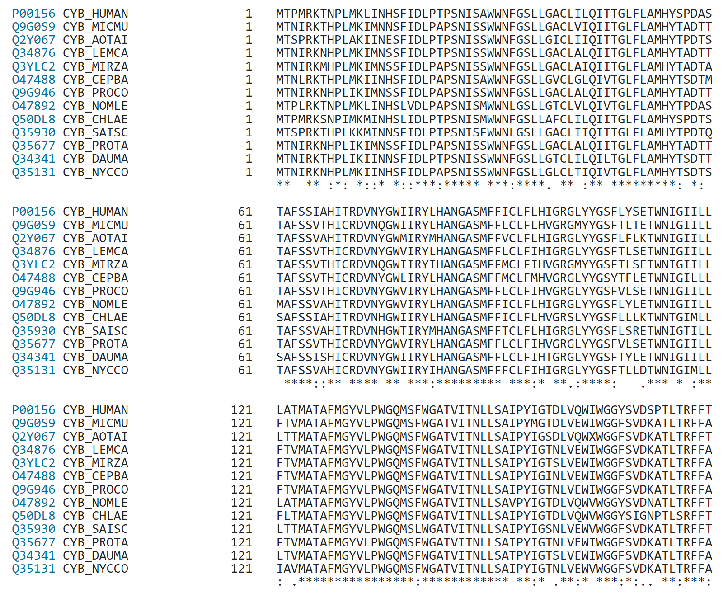
Alinhamento de sequências de citocromo b de primatas (fragmento)
A similaride destas sequências é muito elevada pelo que podemos alinhá-las “manualmente”
As frequências de ocorrência das substituição de pares de amino ácidos podemo ser obtidas por contagem directa no alinhamento
Estas frequências de ocorrência podem ser convertidas numa matriz de probablidades de transição (mutação)
As frequências são extrapoladas para distâncias evolutivas maiores
Estes cálculos têm que ser feitos com milhares de sequências para serem estaticamente fiáveis!

Slide 5
XXXXXXXXXXXXXAXXXXXXXXXXXXXX
Score=1
XXXXXXXXXXXXXGXXXXXXXXXXXXXX
Score=0
Reversão
XXXXXXXXXXXXXEXXXXXXXXXXXXXX
Tempo
XXXXXXXXXXXXXAXXXXXXXXXXXXXX
Pouco provável
Score=-6
XXXXXXXXXXXXXWXXXXXXXXXXXXXX

Slide 6
Distância PAM versus % de identidade
% identidade | Unidades PAM
99 | 1
95 | 5
90 | 11
85 | 17
80 | 23
75 | 30
70 | 38
66 | 47
60 | 56
55 | 67
50 | 80
45 | 94
40 | 112
35 | 133
30 | 159
25 | 195
20 | 246
15 | 328
% de identidade mínima para conseguir produzir um alinhamento

Slide 7
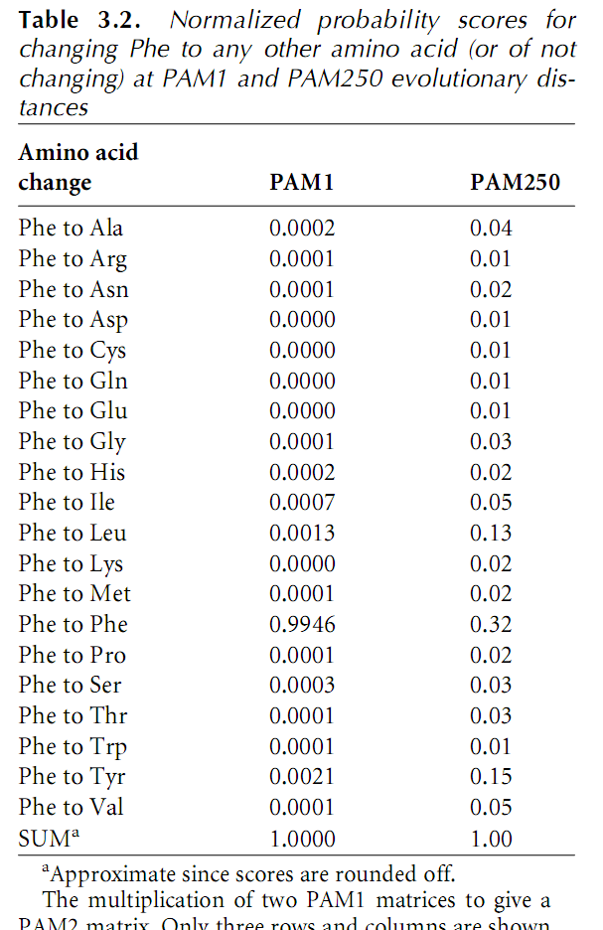
Probablidade da Fenilalanina não mutar:
99% (1 PAM)
32% (250 PAM)

Slide 8
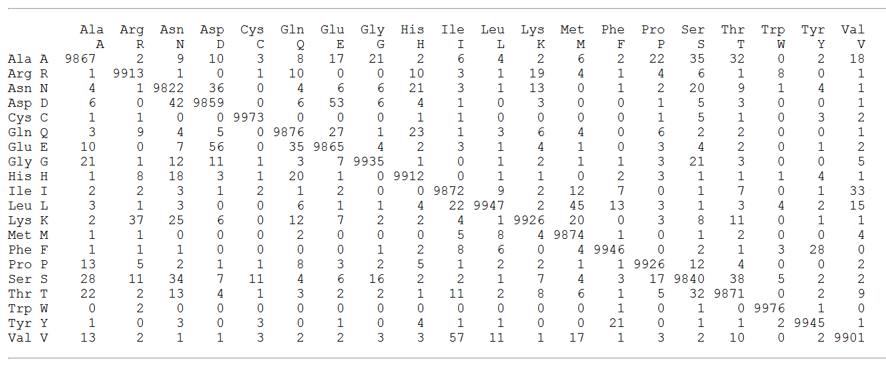
Matriz PAM 1 – probabilidades de transição
As probabilidades estão multiplicadas por 10000

Slide 9
Matriz PAM 1 – log odds scores
A | 11 | -26 | -20 | -19 | -24 | -20 | -17 | -16 | -26 | -22 | -24 | -26 | -21 | -27 | -16 | -14 | -14 | ### | -26 | -17
R | -26 | 14 | -25 | ### | -26 | -16 | ### | -30 | -16 | -22 | -28 | -13 | -20 | -29 | -20 | -18 | -26 | -17 | -31 | -26
N | -20 | -25 | 14 | -10 | ### | -20 | -18 | -19 | -13 | -21 | -25 | -15 | ### | -28 | -24 | -13 | -16 | -26 | -20 | -28
D | -19 | ### | -10 | 13 | ### | -19 | -9 | -19 | -21 | -26 | ### | -21 | ### | ### | -29 | -20 | -22 | ### | ### | -27
C | -24 | -26 | ### | ### | 15 | ### | ### | -30 | -25 | -24 | ### | ### | ### | ### | -27 | -18 | -28 | ### | -20 | -23
Q | -20 | -16 | -20 | -19 | ### | 14 | -11 | -25 | -12 | -27 | -21 | -18 | -19 | ### | -18 | -22 | -23 | ### | ### | -25
E | -17 | ### | -18 | -9 | ### | -11 | 13 | -21 | -23 | -22 | -29 | -21 | -25 | ### | -23 | -21 | -25 | ### | -27 | -24
G | -16 | -30 | -19 | -19 | -30 | -25 | -21 | 10 | -30 | ### | -31 | -26 | -28 | -28 | -25 | -16 | -25 | ### | ### | -23
H | -26 | -16 | -13 | -21 | -25 | -12 | -23 | -30 | 15 | -31 | -23 | -26 | ### | -23 | -20 | -24 | -26 | -26 | -19 | -23
I | -22 | -22 | -21 | -26 | -24 | -27 | -22 | ### | -31 | 14 | -16 | -23 | -15 | -17 | -29 | -26 | -17 | ### | -24 | -11
L | -24 | -28 | -25 | ### | ### | -21 | -29 | -31 | -23 | -16 | 11 | -27 | -13 | -18 | -25 | -28 | -25 | -23 | -25 | -18
K | -26 | -13 | -15 | -21 | ### | -18 | -21 | -26 | -26 | -23 | -27 | 11 | -16 | ### | -25 | -20 | -19 | ### | -29 | -30
M | -21 | -20 | ### | ### | ### | -19 | -25 | -28 | ### | -15 | -13 | -16 | 18 | -20 | -28 | -22 | -20 | ### | ### | -16
F | -27 | -29 | -28 | ### | ### | ### | ### | -28 | -23 | -17 | -18 | ### | -20 | 14 | -29 | -23 | -29 | -21 | -12 | -29
P | -16 | -20 | -24 | -29 | -27 | -18 | -23 | -25 | -20 | -29 | -25 | -25 | -28 | -29 | 13 | -16 | -21 | ### | ### | -23
S | -14 | -18 | -13 | -20 | -18 | -22 | -21 | -16 | -24 | -26 | -28 | -20 | -22 | -23 | -16 | 11 | -13 | -21 | -25 | -25
T | -14 | -26 | -16 | -22 | -28 | -23 | -25 | -25 | -26 | -17 | -25 | -19 | -20 | -29 | -21 | -13 | 12 | ### | -24 | -18
W | ### | -17 | -26 | ### | ### | ### | ### | ### | -26 | ### | -23 | ### | ### | -21 | ### | -21 | ### | 20 | -22 | ###
Y | -26 | -31 | -20 | ### | -20 | ### | -27 | ### | -19 | -24 | -25 | -29 | ### | -12 | ### | -25 | -24 | -22 | 15 | -25
V | -17 | -26 | -28 | -27 | -23 | -25 | -24 | -23 | -23 | -11 | -18 | -30 | -16 | -29 | -23 | -25 | -18 | ### | -25 | 12
 | A | R | N | D | C | Q | E | G | H | I | L | K | M | F | P | S | T | W | Y | V

Slide 10
Família de Matrizes PAM
Família de matrizes de substituição — PAM 1, PAM 2, etc. — onde PAMn é adequada à comparação de sequências que distam entre si de n PAM
PAM n = (PAM 1)^{n}
PAM2 = PAM1 x PAM1
PAM4 = PAM2 x PAM2
PAM8 = PAM4 x PAM4
PAM16 = PAM8 x PAM8
PAM32 = PAM16 x PAM16
PAM64 = PAM32 x PAM32
PAM128 = PAM64 x PAM64
PAM256 = PAM128 x PAM128
Não confundir com as matrizes PAM de substituição com as matrizes PAM de score.
Matrizes PAM de score são obtidas a partir das matrizes PAM de substituição calculando os logaritmos da razão das frequências observadas e esperadas (“log odds score”)..

Slide 11
Os valores de score são logaritmos
S_{ij} = log_{b} (p_{i} M_{ij} / p_{i}p_{j})
S_{ij} = score (“log odds” ratio)
M_{ij} = score da matriz de transição
p_{i} , p_{j} = probabilidades de ocorrência dos aminoácidos
b = base do logaritmo (arbitrária)
Odds ratio (p_{i} M_{ij}/p_{i}p_{j}) – razão entre a probabilidade de ocorrência de uma transição, e a probabilidade de ocorrência dessa mesma transição para num modelo aleatório
G A L H I V H
G G V N L V H
p₁*p₂*p₃*p₄*p₅*p₆*p₇ = Pa (probabilidade de ocorrência do alinhamento)
dado que log(a*b) = log(a) + log(b) temos:
log(Pa) =log(p₁*p₂*p₃*p₄*p₅*p₆*p₇) =
log(p₁) +log(p₂) +log(p₃) +log(p₄) +log(p₅) +log(p₆) +log(p₇)
Assim, se usarmos log(p_{i}) como valor de score para cada para de resídudos, a soma destes valores produz o logaritmo do score total log(Pa) !

Slide 12
PAM2
PAM50
A | 10 | -23 | -17 | -16 | -21 | -17 | -14 | -13 | -23 | -19 | -21 | -23 | -18 | -24 | -13 | -11 | -11 | -46 | -23 | -14
R | -23 | 14 | -22 | -41 | -23 | -13 | -39 | -27 | -13 | -19 | -25 | -10 | -17 | -26 | -17 | -15 | -23 | -14 | -28 | -23
N | -17 | -22 | 14 | -8 | -41 | -17 | -15 | -16 | -10 | -18 | -22 | -12 | -38 | -25 | -21 | -10 | -13 | -23 | -17 | -25
D | -16 | -41 | -8 | 13 | -47 | -16 | -6 | -16 | -18 | -23 | -44 | -18 | -42 | -48 | -26 | -17 | -19 | -48 | -42 | -24
C | -21 | -23 | -41 | -47 | 15 | -47 | -47 | -27 | -22 | -21 | -48 | -47 | -46 | -45 | -24 | -15 | -25 | -49 | -17 | -20
Q | -17 | -13 | -17 | -16 | -47 | 14 | -9 | -22 | -9 | -24 | -18 | -15 | -16 | -45 | -15 | -19 | -20 | -45 | -43 | -22
E | -14 | -39 | -15 | -6 | -47 | -9 | 13 | -18 | -20 | -19 | -26 | -18 | -22 | -47 | -20 | -18 | -22 | -52 | -24 | -21
G | -13 | -27 | -16 | -16 | -27 | -22 | -18 | 10 | -27 | -42 | -28 | -23 | -25 | -25 | -21 | -13 | -22 | -48 | -46 | -20
H | -23 | -13 | -10 | -18 | -22 | -9 | -20 | -27 | 15 | -28 | -20 | -22 | -41 | -20 | -17 | -21 | -23 | -23 | -16 | -21
I | -19 | -19 | -18 | -23 | -21 | -24 | -19 | -42 | -28 | 14 | -13 | -20 | -12 | -14 | -26 | -23 | -14 | -46 | -21 | -8
L | -21 | -25 | -22 | -44 | -48 | -18 | -26 | -28 | -20 | -13 | 11 | -24 | -10 | -15 | -22 | -25 | -22 | -20 | -22 | -15
K | -23 | -10 | -12 | -18 | -47 | -15 | -18 | -23 | -22 | -20 | -24 | 11 | -13 | -46 | -22 | -17 | -16 | -43 | -26 | -27
M | -18 | -17 | -38 | -42 | -46 | -16 | -22 | -25 | -41 | -12 | -10 | -13 | 18 | -17 | -25 | -19 | -17 | -45 | -42 | -13
F | -24 | -26 | -25 | -48 | -45 | -45 | -47 | -25 | -20 | -14 | -15 | -46 | -17 | 14 | -26 | -20 | -25 | -18 | -9 | -26
P | -13 | -17 | -21 | -26 | -24 | -15 | -20 | -21 | -17 | -26 | -22 | -22 | -25 | -26 | 13 | -13 | -18 | -46 | -46 | -20
S | -11 | -15 | -10 | -17 | -15 | -19 | -18 | -13 | -21 | -23 | -25 | -17 | -19 | -20 | -13 | 11 | -10 | -18 | -22 | -22
T | -11 | -23 | -13 | -19 | -25 | -20 | -22 | -22 | -23 | -14 | -22 | -16 | -17 | -25 | -18 | -10 | 12 | -44 | -21 | -15
W | -46 | -14 | -23 | -48 | -49 | -45 | -52 | -48 | -23 | -46 | -20 | -43 | -45 | -18 | -46 | -18 | -44 | 20 | -19 | -49
Y | -23 | -28 | -17 | -42 | -17 | -43 | -24 | -46 | -16 | -21 | -22 | -26 | -42 | -9 | -46 | -22 | -21 | -19 | 15 | -22
V | -14 | -23 | -25 | -24 | -20 | -22 | -21 | -20 | -21 | -8 | -15 | -27 | -13 | -26 | -20 | -22 | -15 | -49 | -22 | 12
 | A | R | N | D | C | Q | E | G | H | I | L | K | M | F | P | S | T | W | Y | V
A | 8 | -8 | -3 | -3 | -7 | -4 | -2 | -1 | -8 | -5 | -7 | -8 | -5 | -10 | -1 | 1 | 1 | -16 | -9 | -2
R | -8 | 12 | -6 | -11 | -10 | -1 | -10 | -11 | -1 | -6 | -10 | 2 | -4 | -11 | -4 | -3 | -7 | -1 | -12 | -9
N | -3 | -6 | 10 | 3 | -12 | -3 | -1 | -3 | 2 | -6 | -9 | 0 | -10 | -10 | -6 | 1 | -1 | -10 | -5 | -9
D | -3 | -11 | 3 | 10 | -17 | -2 | 5 | -3 | -4 | -9 | -14 | -4 | -12 | -17 | -9 | -3 | -5 | -18 | -13 | -9
C | -7 | -10 | -12 | -17 | 14 | -17 | -17 | -11 | -9 | -7 | -18 | -17 | -16 | -15 | -10 | -3 | -9 | -19 | -4 | -7
Q | -4 | -1 | -3 | -2 | -17 | 12 | 3 | -8 | 3 | -9 | -6 | -2 | -4 | -15 | -3 | -6 | -6 | -15 | -14 | -8
E | -2 | -10 | -1 | 5 | -17 | 3 | 10 | -4 | -5 | -6 | -11 | -4 | -8 | -17 | -6 | -4 | -6 | -20 | -10 | -7
G | -1 | -11 | -3 | -3 | -11 | -8 | -4 | 9 | -10 | -12 | -13 | -8 | -10 | -11 | -7 | -1 | -6 | -18 | -16 | -6
H | -8 | -1 | 2 | -4 | -9 | 3 | -5 | -10 | 13 | -10 | -7 | -6 | -12 | -7 | -4 | -6 | -8 | -9 | -3 | -7
I | -5 | -6 | -6 | -9 | -7 | -9 | -6 | -12 | -10 | 12 | 0 | -7 | 1 | -2 | -10 | -8 | -2 | -16 | -7 | 4
L | -7 | -10 | -9 | -14 | -18 | -6 | -11 | -13 | -7 | 0 | 10 | -10 | 2 | -2 | -8 | -10 | -8 | -7 | -8 | -1
K | -8 | 2 | 0 | -4 | -17 | -2 | -4 | -8 | -6 | -7 | -10 | 9 | -1 | -16 | -7 | -4 | -3 | -13 | -11 | -10
M | -5 | -4 | -10 | -12 | -16 | -4 | -8 | -10 | -12 | 1 | 2 | -1 | 16 | -4 | -9 | -6 | -4 | -15 | -13 | 0
F | -10 | -11 | -10 | -17 | -15 | -15 | -17 | -11 | -7 | -2 | -2 | -16 | -4 | 13 | -12 | -8 | -10 | -5 | 4 | -9
P | -1 | -4 | -6 | -9 | -10 | -3 | -6 | -7 | -4 | -10 | -8 | -7 | -9 | -12 | 11 | -1 | -4 | -16 | -16 | -6
S | 1 | -3 | 1 | -3 | -3 | -6 | -4 | -1 | -6 | -8 | -10 | -4 | -6 | -8 | -1 | 8 | 2 | -6 | -8 | -7
T | 1 | -7 | -1 | -5 | -9 | -6 | -6 | -6 | -8 | -2 | -8 | -3 | -4 | -10 | -4 | 2 | 10 | -15 | -8 | -2
W | -16 | -1 | -10 | -18 | -19 | -15 | -20 | -18 | -9 | -16 | -7 | -13 | -15 | -5 | -16 | -6 | -15 | 19 | -6 | -19
Y | -9 | -12 | -5 | -13 | -4 | -14 | -10 | -16 | -3 | -7 | -8 | -11 | -13 | 4 | -16 | -8 | -8 | -6 | 14 | -9
V | -2 | -9 | -9 | -9 | -7 | -8 | -7 | -6 | -7 | 4 | -1 | -10 | 0 | -9 | -6 | -7 | -2 | -19 | -9 | 10
 | A | R | N | D | C | Q | E | G | H | I | L | K | M | F | P | S | T | W | Y | V
PAM150
PAM256
A | 4 | -3 | 0 | 0 | -3 | -1 | 0 | 1 | -3 | -1 | -3 | -3 | -2 | -5 | 1 | 2 | 2 | -9 | -5 | 0
R | -3 | 9 | -1 | -4 | -5 | 1 | -3 | -5 | 2 | -3 | -5 | 4 | -1 | -7 | -1 | -1 | -2 | 2 | -7 | -4
N | 0 | -1 | 5 | 3 | -6 | 0 | 1 | 0 | 2 | -3 | -5 | 1 | -3 | -5 | -2 | 1 | 0 | -6 | -3 | -3
D | 0 | -4 | 3 | 6 | -8 | 1 | 5 | 0 | 0 | -4 | -7 | -1 | -5 | -9 | -3 | 0 | -1 | -10 | -7 | -4
C | -3 | -5 | -6 | -8 | 13 | -8 | -8 | -6 | -5 | -4 | -9 | -9 | -8 | -7 | -5 | 0 | -4 | -11 | -1 | -3
Q | -1 | 1 | 0 | 1 | -8 | 7 | 3 | -3 | 4 | -4 | -3 | 0 | -2 | -8 | 0 | -2 | -2 | -7 | -6 | -3
E | 0 | -3 | 1 | 5 | -8 | 3 | 6 | -1 | 0 | -3 | -5 | -1 | -4 | -9 | -2 | -1 | -2 | -11 | -6 | -3
G | 1 | -5 | 0 | 0 | -6 | -3 | -1 | 7 | -4 | -5 | -7 | -3 | -5 | -7 | -2 | 1 | -1 | -10 | -8 | -3
H | -3 | 2 | 2 | 0 | -5 | 4 | 0 | -4 | 9 | -5 | -3 | -1 | -4 | -3 | -1 | -2 | -3 | -4 | -1 | -4
I | -1 | -3 | -3 | -4 | -4 | -4 | -3 | -5 | -5 | 7 | 2 | -3 | 2 | 1 | -4 | -3 | 0 | -8 | -3 | 5
L | -3 | -5 | -5 | -7 | -9 | -3 | -5 | -7 | -3 | 2 | 8 | -5 | 4 | 1 | -4 | -5 | -3 | -3 | -3 | 1
K | -3 | 4 | 1 | -1 | -9 | 0 | -1 | -3 | -1 | -3 | -5 | 7 | 1 | -8 | -3 | -1 | -1 | -6 | -7 | -5
M | -2 | -1 | -3 | -5 | -8 | -2 | -4 | -5 | -4 | 2 | 4 | 1 | 11 | -1 | -4 | -3 | -1 | -7 | -5 | 2
F | -5 | -7 | -5 | -9 | -7 | -8 | -9 | -7 | -3 | 1 | 1 | -8 | -1 | 11 | -7 | -5 | -5 | -1 | 7 | -3
P | 1 | -1 | -2 | -3 | -5 | 0 | -2 | -2 | -1 | -4 | -4 | -3 | -4 | -7 | 8 | 1 | 0 | -9 | -8 | -2
S | 2 | -1 | 1 | 0 | 0 | -2 | -1 | 1 | -2 | -3 | -5 | -1 | -3 | -5 | 1 | 4 | 2 | -3 | -4 | -2
T | 2 | -2 | 0 | -1 | -4 | -2 | -2 | -1 | -3 | 0 | -3 | -1 | -1 | -5 | 0 | 2 | 5 | -8 | -4 | 0
W | -9 | 2 | -6 | -10 | -11 | -7 | -11 | -10 | -4 | -8 | -3 | -6 | -7 | -1 | -9 | -3 | -8 | 18 | -2 | -10
Y | -5 | -7 | -3 | -7 | -1 | -6 | -6 | -8 | -1 | -3 | -3 | -7 | -5 | 7 | -8 | -4 | -4 | -2 | 12 | -4
V | 0 | -4 | -3 | -4 | -3 | -3 | -3 | -3 | -4 | 5 | 1 | -5 | 2 | -3 | -2 | -2 | 0 | -10 | -4 | 7
 | A | R | N | D | C | Q | E | G | H | I | L | K | M | F | P | S | T | W | Y | V
A | 2 | -1 | 0 | 0 | -2 | 0 | 0 | 1 | -1 | 0 | -2 | -1 | -1 | -3 | 1 | 1 | 1 | -6 | -3 | 0
R | -1 | 6 | 0 | -1 | -4 | 1 | -1 | -2 | 2 | -2 | -3 | 3 | 0 | -4 | 0 | 0 | -1 | 2 | -4 | -2
N | 0 | 0 | 2 | 2 | -4 | 1 | 1 | 0 | 2 | -2 | -3 | 1 | -2 | -3 | 0 | 1 | 0 | -4 | -2 | -2
D | 0 | -1 | 2 | 4 | -5 | 2 | 3 | 1 | 1 | -2 | -4 | 0 | -3 | -5 | -1 | 0 | 0 | -7 | -4 | -2
C | -2 | -4 | -4 | -5 | 12 | -5 | -5 | -3 | -3 | -2 | -6 | -5 | -5 | -4 | -3 | 0 | -2 | -8 | 0 | -2
Q | 0 | 1 | 1 | 2 | -5 | 4 | 2 | -1 | 3 | -2 | -2 | 1 | -1 | -5 | 0 | 0 | -1 | -5 | -4 | -2
E | 0 | -1 | 1 | 3 | -5 | 2 | 4 | 0 | 1 | -2 | -3 | 0 | -2 | -5 | -1 | 0 | 0 | -7 | -4 | -2
G | 1 | -2 | 0 | 1 | -3 | -1 | 0 | 5 | -2 | -2 | -4 | -2 | -3 | -5 | 0 | 1 | 0 | -7 | -5 | -1
H | -1 | 2 | 2 | 1 | -3 | 3 | 1 | -2 | 6 | -2 | -2 | 0 | -2 | -2 | 0 | -1 | -1 | -3 | 0 | -2
I | 0 | -2 | -2 | -2 | -2 | -2 | -2 | -2 | -2 | 4 | 2 | -2 | 2 | 1 | -2 | -1 | 0 | -5 | -1 | 4
L | -2 | -3 | -3 | -4 | -6 | -2 | -3 | -4 | -2 | 2 | 6 | -3 | 4 | 2 | -2 | -3 | -2 | -2 | -1 | 2
K | -1 | 3 | 1 | 0 | -5 | 1 | 0 | -2 | 0 | -2 | -3 | 5 | 0 | -5 | -1 | 0 | 0 | -3 | -4 | -2
M | -1 | 0 | -2 | -3 | -5 | -1 | -2 | -3 | -2 | 2 | 4 | 0 | 6 | 0 | -2 | -2 | -1 | -4 | -2 | 2
F | -3 | -4 | -3 | -5 | -4 | -5 | -5 | -5 | -2 | 1 | 2 | -5 | 0 | 9 | -4 | -3 | -3 | 0 | 7 | -1
P | 1 | 0 | 0 | -1 | -3 | 0 | -1 | 0 | 0 | -2 | -2 | -1 | -2 | -4 | 6 | 1 | 0 | -5 | -5 | -1
S | 1 | 0 | 1 | 0 | 0 | 0 | 0 | 1 | -1 | -1 | -3 | 0 | -2 | -3 | 1 | 2 | 1 | -2 | -3 | -1
T | 1 | -1 | 0 | 0 | -2 | -1 | 0 | 0 | -1 | 0 | -2 | 0 | -1 | -3 | 0 | 1 | 2 | -5 | -3 | 0
W | -6 | 2 | -4 | -7 | -8 | -5 | -7 | -7 | -3 | -5 | -2 | -3 | -4 | 0 | -5 | -2 | -5 | 17 | 0 | -6
Y | -3 | -4 | -2 | -4 | 0 | -4 | -4 | -5 | 0 | -1 | -1 | -4 | -2 | 7 | -5 | -3 | -3 | 0 | 10 | -2
V | 0 | -2 | -2 | -2 | -2 | -2 | -2 | -1 | -2 | 4 | 2 | -2 | 2 | -1 | -1 | -1 | 0 | -6 | -2 | 4
 | A | R | N | D | C | Q | E | G | H | I | L | K | M | F | P | S | T | W | Y | V

Slide 13
PAM500
A | 0 | 0 | 0 | 0 | -1 | 0 | 0 | 1 | 0 | 0 | -1 | 0 | 0 | -1 | 0 | 0 | 0 | -3 | -1 | 0
R | 0 | 2 | 0 | 0 | -2 | 1 | 0 | -1 | 1 | -1 | -1 | 2 | 0 | -2 | 0 | 0 | 0 | 2 | -2 | -1
N | 0 | 0 | 0 | 1 | -2 | 1 | 1 | 0 | 1 | -1 | -1 | 0 | -1 | -2 | 0 | 0 | 0 | -2 | -1 | 0
D | 0 | 0 | 1 | 1 | -2 | 1 | 1 | 1 | 1 | -1 | -1 | 0 | -1 | -2 | 0 | 0 | 0 | -3 | -2 | -1
C | -1 | -2 | -2 | -2 | 9 | -2 | -2 | -1 | -2 | -1 | -3 | -2 | -2 | -1 | -1 | 0 | -1 | -4 | 1 | -1
Q | 0 | 1 | 1 | 1 | -2 | 1 | 1 | 0 | 1 | -1 | -1 | 1 | 0 | -2 | 0 | 0 | 0 | -2 | -2 | -1
E | 0 | 0 | 1 | 1 | -2 | 1 | 1 | 0 | 1 | -1 | -1 | 0 | -1 | -2 | 0 | 0 | 0 | -3 | -2 | -1
G | 1 | -1 | 0 | 1 | -1 | 0 | 0 | 2 | 0 | -1 | -1 | 0 | -1 | -2 | 0 | 1 | 0 | -3 | -2 | 0
H | 0 | 1 | 1 | 1 | -2 | 1 | 1 | 0 | 2 | -1 | -1 | 0 | -1 | -1 | 0 | 0 | 0 | -1 | 0 | -1
I | 0 | -1 | -1 | -1 | -1 | -1 | -1 | -1 | -1 | 1 | 2 | -1 | 1 | 1 | -1 | 0 | 0 | -2 | 0 | 1
L | -1 | -1 | -1 | -1 | -3 | -1 | -1 | -1 | -1 | 2 | 3 | -1 | 2 | 2 | -1 | -1 | 0 | -1 | 1 | 1
K | 0 | 2 | 0 | 0 | -2 | 1 | 0 | 0 | 0 | -1 | -1 | 2 | 0 | -2 | 0 | 0 | 0 | -1 | -2 | -1
M | 0 | 0 | -1 | -1 | -2 | 0 | -1 | -1 | -1 | 1 | 2 | 0 | 2 | 1 | -1 | -1 | 0 | -2 | 0 | 1
F | -1 | -2 | -2 | -2 | -1 | -2 | -2 | -2 | -1 | 1 | 2 | -2 | 1 | 6 | -2 | -1 | -1 | 1 | 5 | 0
P | 0 | 0 | 0 | 0 | -1 | 0 | 0 | 0 | 0 | -1 | -1 | 0 | -1 | -2 | 2 | 0 | 0 | -3 | -2 | 0
S | 0 | 0 | 0 | 0 | 0 | 0 | 0 | 1 | 0 | 0 | -1 | 0 | -1 | -1 | 0 | 0 | 0 | -1 | -1 | 0
T | 0 | 0 | 0 | 0 | -1 | 0 | 0 | 0 | 0 | 0 | 0 | 0 | 0 | -1 | 0 | 0 | 0 | -2 | -1 | 0
W | -3 | 2 | -2 | -3 | -4 | -2 | -3 | -3 | -1 | -2 | -1 | -1 | -2 | 1 | -3 | -1 | -2 | 15 | 1 | -3
Y | -1 | -2 | -1 | -2 | 1 | -2 | -2 | -2 | 0 | 0 | 1 | -2 | 0 | 5 | -2 | -1 | -1 | 1 | 6 | -1
V | 0 | -1 | 0 | -1 | -1 | -1 | -1 | 0 | -1 | 1 | 1 | -1 | 1 | 0 | 0 | 0 | 0 | -3 | -1 | 1
 | A | R | N | D | C | Q | E | G | H | I | L | K | M | F | P | S | T | W | Y | V

Slide 14
A | 10 | -23 | -17 | -16 | -21 | -17 | -14 | -13 | -23 | -19 | -21 | -23 | -18 | -24 | -13 | -11 | -11 | -46 | -23 | -14
R | -23 | 14 | -22 | -41 | -23 | -13 | -39 | -27 | -13 | -19 | -25 | -10 | -17 | -26 | -17 | -15 | -23 | -14 | -28 | -23
N | -17 | -22 | 14 | -8 | -41 | -17 | -15 | -16 | -10 | -18 | -22 | -12 | -38 | -25 | -21 | -10 | -13 | -23 | -17 | -25
D | -16 | -41 | -8 | 13 | -47 | -16 | -6 | -16 | -18 | -23 | -44 | -18 | -42 | -48 | -26 | -17 | -19 | -48 | -42 | -24
C | -21 | -23 | -41 | -47 | 15 | -47 | -47 | -27 | -22 | -21 | -48 | -47 | -46 | -45 | -24 | -15 | -25 | -49 | -17 | -20
Q | -17 | -13 | -17 | -16 | -47 | 14 | -9 | -22 | -9 | -24 | -18 | -15 | -16 | -45 | -15 | -19 | -20 | -45 | -43 | -22
E | -14 | -39 | -15 | -6 | -47 | -9 | 13 | -18 | -20 | -19 | -26 | -18 | -22 | -47 | -20 | -18 | -22 | -52 | -24 | -21
G | -13 | -27 | -16 | -16 | -27 | -22 | -18 | 10 | -27 | -42 | -28 | -23 | -25 | -25 | -21 | -13 | -22 | -48 | -46 | -20
H | -23 | -13 | -10 | -18 | -22 | -9 | -20 | -27 | 15 | -28 | -20 | -22 | -41 | -20 | -17 | -21 | -23 | -23 | -16 | -21
I | -19 | -19 | -18 | -23 | -21 | -24 | -19 | -42 | -28 | 14 | -13 | -20 | -12 | -14 | -26 | -23 | -14 | -46 | -21 | -8
L | -21 | -25 | -22 | -44 | -48 | -18 | -26 | -28 | -20 | -13 | 11 | -24 | -10 | -15 | -22 | -25 | -22 | -20 | -22 | -15
K | -23 | -10 | -12 | -18 | -47 | -15 | -18 | -23 | -22 | -20 | -24 | 11 | -13 | -46 | -22 | -17 | -16 | -43 | -26 | -27
M | -18 | -17 | -38 | -42 | -46 | -16 | -22 | -25 | -41 | -12 | -10 | -13 | 18 | -17 | -25 | -19 | -17 | -45 | -42 | -13
F | -24 | -26 | -25 | -48 | -45 | -45 | -47 | -25 | -20 | -14 | -15 | -46 | -17 | 14 | -26 | -20 | -25 | -18 | -9 | -26
P | -13 | -17 | -21 | -26 | -24 | -15 | -20 | -21 | -17 | -26 | -22 | -22 | -25 | -26 | 13 | -13 | -18 | -46 | -46 | -20
S | -11 | -15 | -10 | -17 | -15 | -19 | -18 | -13 | -21 | -23 | -25 | -17 | -19 | -20 | -13 | 11 | -10 | -18 | -22 | -22
T | -11 | -23 | -13 | -19 | -25 | -20 | -22 | -22 | -23 | -14 | -22 | -16 | -17 | -25 | -18 | -10 | 12 | -44 | -21 | -15
W | -46 | -14 | -23 | -48 | -49 | -45 | -52 | -48 | -23 | -46 | -20 | -43 | -45 | -18 | -46 | -18 | -44 | 20 | -19 | -49
Y | -23 | -28 | -17 | -42 | -17 | -43 | -24 | -46 | -16 | -21 | -22 | -26 | -42 | -9 | -46 | -22 | -21 | -19 | 15 | -22
V | -14 | -23 | -25 | -24 | -20 | -22 | -21 | -20 | -21 | -8 | -15 | -27 | -13 | -26 | -20 | -22 | -15 | -49 | -22 | 12
 | A | R | N | D | C | Q | E | G | H | I | L | K | M | F | P | S | T | W | Y | V
A | 8 | -8 | -3 | -3 | -7 | -4 | -2 | -1 | -8 | -5 | -7 | -8 | -5 | -10 | -1 | 1 | 1 | -16 | -9 | -2
R | -8 | 12 | -6 | -11 | -10 | -1 | -10 | -11 | -1 | -6 | -10 | 2 | -4 | -11 | -4 | -3 | -7 | -1 | -12 | -9
N | -3 | -6 | 10 | 3 | -12 | -3 | -1 | -3 | 2 | -6 | -9 | 0 | -10 | -10 | -6 | 1 | -1 | -10 | -5 | -9
D | -3 | -11 | 3 | 10 | -17 | -2 | 5 | -3 | -4 | -9 | -14 | -4 | -12 | -17 | -9 | -3 | -5 | -18 | -13 | -9
C | -7 | -10 | -12 | -17 | 14 | -17 | -17 | -11 | -9 | -7 | -18 | -17 | -16 | -15 | -10 | -3 | -9 | -19 | -4 | -7
Q | -4 | -1 | -3 | -2 | -17 | 12 | 3 | -8 | 3 | -9 | -6 | -2 | -4 | -15 | -3 | -6 | -6 | -15 | -14 | -8
E | -2 | -10 | -1 | 5 | -17 | 3 | 10 | -4 | -5 | -6 | -11 | -4 | -8 | -17 | -6 | -4 | -6 | -20 | -10 | -7
G | -1 | -11 | -3 | -3 | -11 | -8 | -4 | 9 | -10 | -12 | -13 | -8 | -10 | -11 | -7 | -1 | -6 | -18 | -16 | -6
H | -8 | -1 | 2 | -4 | -9 | 3 | -5 | -10 | 13 | -10 | -7 | -6 | -12 | -7 | -4 | -6 | -8 | -9 | -3 | -7
I | -5 | -6 | -6 | -9 | -7 | -9 | -6 | -12 | -10 | 12 | 0 | -7 | 1 | -2 | -10 | -8 | -2 | -16 | -7 | 4
L | -7 | -10 | -9 | -14 | -18 | -6 | -11 | -13 | -7 | 0 | 10 | -10 | 2 | -2 | -8 | -10 | -8 | -7 | -8 | -1
K | -8 | 2 | 0 | -4 | -17 | -2 | -4 | -8 | -6 | -7 | -10 | 9 | -1 | -16 | -7 | -4 | -3 | -13 | -11 | -10
M | -5 | -4 | -10 | -12 | -16 | -4 | -8 | -10 | -12 | 1 | 2 | -1 | 16 | -4 | -9 | -6 | -4 | -15 | -13 | 0
F | -10 | -11 | -10 | -17 | -15 | -15 | -17 | -11 | -7 | -2 | -2 | -16 | -4 | 13 | -12 | -8 | -10 | -5 | 4 | -9
P | -1 | -4 | -6 | -9 | -10 | -3 | -6 | -7 | -4 | -10 | -8 | -7 | -9 | -12 | 11 | -1 | -4 | -16 | -16 | -6
S | 1 | -3 | 1 | -3 | -3 | -6 | -4 | -1 | -6 | -8 | -10 | -4 | -6 | -8 | -1 | 8 | 2 | -6 | -8 | -7
T | 1 | -7 | -1 | -5 | -9 | -6 | -6 | -6 | -8 | -2 | -8 | -3 | -4 | -10 | -4 | 2 | 10 | -15 | -8 | -2
W | -16 | -1 | -10 | -18 | -19 | -15 | -20 | -18 | -9 | -16 | -7 | -13 | -15 | -5 | -16 | -6 | -15 | 19 | -6 | -19
Y | -9 | -12 | -5 | -13 | -4 | -14 | -10 | -16 | -3 | -7 | -8 | -11 | -13 | 4 | -16 | -8 | -8 | -6 | 14 | -9
V | -2 | -9 | -9 | -9 | -7 | -8 | -7 | -6 | -7 | 4 | -1 | -10 | 0 | -9 | -6 | -7 | -2 | -19 | -9 | 10
 | A | R | N | D | C | Q | E | G | H | I | L | K | M | F | P | S | T | W | Y | V
A | 4 | -3 | 0 | 0 | -3 | -1 | 0 | 1 | -3 | -1 | -3 | -3 | -2 | -5 | 1 | 2 | 2 | -9 | -5 | 0
R | -3 | 9 | -1 | -4 | -5 | 1 | -3 | -5 | 2 | -3 | -5 | 4 | -1 | -7 | -1 | -1 | -2 | 2 | -7 | -4
N | 0 | -1 | 5 | 3 | -6 | 0 | 1 | 0 | 2 | -3 | -5 | 1 | -3 | -5 | -2 | 1 | 0 | -6 | -3 | -3
D | 0 | -4 | 3 | 6 | -8 | 1 | 5 | 0 | 0 | -4 | -7 | -1 | -5 | -9 | -3 | 0 | -1 | -10 | -7 | -4
C | -3 | -5 | -6 | -8 | 13 | -8 | -8 | -6 | -5 | -4 | -9 | -9 | -8 | -7 | -5 | 0 | -4 | -11 | -1 | -3
Q | -1 | 1 | 0 | 1 | -8 | 7 | 3 | -3 | 4 | -4 | -3 | 0 | -2 | -8 | 0 | -2 | -2 | -7 | -6 | -3
E | 0 | -3 | 1 | 5 | -8 | 3 | 6 | -1 | 0 | -3 | -5 | -1 | -4 | -9 | -2 | -1 | -2 | -11 | -6 | -3
G | 1 | -5 | 0 | 0 | -6 | -3 | -1 | 7 | -4 | -5 | -7 | -3 | -5 | -7 | -2 | 1 | -1 | -10 | -8 | -3
H | -3 | 2 | 2 | 0 | -5 | 4 | 0 | -4 | 9 | -5 | -3 | -1 | -4 | -3 | -1 | -2 | -3 | -4 | -1 | -4
I | -1 | -3 | -3 | -4 | -4 | -4 | -3 | -5 | -5 | 7 | 2 | -3 | 2 | 1 | -4 | -3 | 0 | -8 | -3 | 5
L | -3 | -5 | -5 | -7 | -9 | -3 | -5 | -7 | -3 | 2 | 8 | -5 | 4 | 1 | -4 | -5 | -3 | -3 | -3 | 1
K | -3 | 4 | 1 | -1 | -9 | 0 | -1 | -3 | -1 | -3 | -5 | 7 | 1 | -8 | -3 | -1 | -1 | -6 | -7 | -5
M | -2 | -1 | -3 | -5 | -8 | -2 | -4 | -5 | -4 | 2 | 4 | 1 | 11 | -1 | -4 | -3 | -1 | -7 | -5 | 2
F | -5 | -7 | -5 | -9 | -7 | -8 | -9 | -7 | -3 | 1 | 1 | -8 | -1 | 11 | -7 | -5 | -5 | -1 | 7 | -3
P | 1 | -1 | -2 | -3 | -5 | 0 | -2 | -2 | -1 | -4 | -4 | -3 | -4 | -7 | 8 | 1 | 0 | -9 | -8 | -2
S | 2 | -1 | 1 | 0 | 0 | -2 | -1 | 1 | -2 | -3 | -5 | -1 | -3 | -5 | 1 | 4 | 2 | -3 | -4 | -2
T | 2 | -2 | 0 | -1 | -4 | -2 | -2 | -1 | -3 | 0 | -3 | -1 | -1 | -5 | 0 | 2 | 5 | -8 | -4 | 0
W | -9 | 2 | -6 | -10 | -11 | -7 | -11 | -10 | -4 | -8 | -3 | -6 | -7 | -1 | -9 | -3 | -8 | 18 | -2 | -10
Y | -5 | -7 | -3 | -7 | -1 | -6 | -6 | -8 | -1 | -3 | -3 | -7 | -5 | 7 | -8 | -4 | -4 | -2 | 12 | -4
V | 0 | -4 | -3 | -4 | -3 | -3 | -3 | -3 | -4 | 5 | 1 | -5 | 2 | -3 | -2 | -2 | 0 | -10 | -4 | 7
 | A | R | N | D | C | Q | E | G | H | I | L | K | M | F | P | S | T | W | Y | V
A | 2 | -1 | 0 | 0 | -2 | 0 | 0 | 1 | -1 | 0 | -2 | -1 | -1 | -3 | 1 | 1 | 1 | -6 | -3 | 0
R | -1 | 6 | 0 | -1 | -4 | 1 | -1 | -2 | 2 | -2 | -3 | 3 | 0 | -4 | 0 | 0 | -1 | 2 | -4 | -2
N | 0 | 0 | 2 | 2 | -4 | 1 | 1 | 0 | 2 | -2 | -3 | 1 | -2 | -3 | 0 | 1 | 0 | -4 | -2 | -2
D | 0 | -1 | 2 | 4 | -5 | 2 | 3 | 1 | 1 | -2 | -4 | 0 | -3 | -5 | -1 | 0 | 0 | -7 | -4 | -2
C | -2 | -4 | -4 | -5 | 12 | -5 | -5 | -3 | -3 | -2 | -6 | -5 | -5 | -4 | -3 | 0 | -2 | -8 | 0 | -2
Q | 0 | 1 | 1 | 2 | -5 | 4 | 2 | -1 | 3 | -2 | -2 | 1 | -1 | -5 | 0 | 0 | -1 | -5 | -4 | -2
E | 0 | -1 | 1 | 3 | -5 | 2 | 4 | 0 | 1 | -2 | -3 | 0 | -2 | -5 | -1 | 0 | 0 | -7 | -4 | -2
G | 1 | -2 | 0 | 1 | -3 | -1 | 0 | 5 | -2 | -2 | -4 | -2 | -3 | -5 | 0 | 1 | 0 | -7 | -5 | -1
H | -1 | 2 | 2 | 1 | -3 | 3 | 1 | -2 | 6 | -2 | -2 | 0 | -2 | -2 | 0 | -1 | -1 | -3 | 0 | -2
I | 0 | -2 | -2 | -2 | -2 | -2 | -2 | -2 | -2 | 4 | 2 | -2 | 2 | 1 | -2 | -1 | 0 | -5 | -1 | 4
L | -2 | -3 | -3 | -4 | -6 | -2 | -3 | -4 | -2 | 2 | 6 | -3 | 4 | 2 | -2 | -3 | -2 | -2 | -1 | 2
K | -1 | 3 | 1 | 0 | -5 | 1 | 0 | -2 | 0 | -2 | -3 | 5 | 0 | -5 | -1 | 0 | 0 | -3 | -4 | -2
M | -1 | 0 | -2 | -3 | -5 | -1 | -2 | -3 | -2 | 2 | 4 | 0 | 6 | 0 | -2 | -2 | -1 | -4 | -2 | 2
F | -3 | -4 | -3 | -5 | -4 | -5 | -5 | -5 | -2 | 1 | 2 | -5 | 0 | 9 | -4 | -3 | -3 | 0 | 7 | -1
P | 1 | 0 | 0 | -1 | -3 | 0 | -1 | 0 | 0 | -2 | -2 | -1 | -2 | -4 | 6 | 1 | 0 | -5 | -5 | -1
S | 1 | 0 | 1 | 0 | 0 | 0 | 0 | 1 | -1 | -1 | -3 | 0 | -2 | -3 | 1 | 2 | 1 | -2 | -3 | -1
T | 1 | -1 | 0 | 0 | -2 | -1 | 0 | 0 | -1 | 0 | -2 | 0 | -1 | -3 | 0 | 1 | 2 | -5 | -3 | 0
W | -6 | 2 | -4 | -7 | -8 | -5 | -7 | -7 | -3 | -5 | -2 | -3 | -4 | 0 | -5 | -2 | -5 | 17 | 0 | -6
Y | -3 | -4 | -2 | -4 | 0 | -4 | -4 | -5 | 0 | -1 | -1 | -4 | -2 | 7 | -5 | -3 | -3 | 0 | 10 | -2
V | 0 | -2 | -2 | -2 | -2 | -2 | -2 | -1 | -2 | 4 | 2 | -2 | 2 | -1 | -1 | -1 | 0 | -6 | -2 | 4
 | A | R | N | D | C | Q | E | G | H | I | L | K | M | F | P | S | T | W | Y | V
A | 0 | 0 | 0 | 0 | 0 | 0 | 0 | 0 | 0 | 0 | 0 | 0 | 0 | 0 | 0 | 0 | 0 | -1 | 0 | 0
R | 0 | 0 | 0 | 0 | 0 | 0 | 0 | 0 | 0 | 0 | 0 | 0 | 0 | 0 | 0 | 0 | 0 | 1 | 0 | 0
N | 0 | 0 | 0 | 0 | 0 | 0 | 0 | 0 | 0 | 0 | 0 | 0 | 0 | 0 | 0 | 0 | 0 | -1 | 0 | 0
D | 0 | 0 | 0 | 0 | 0 | 0 | 0 | 0 | 0 | 0 | 0 | 0 | 0 | -1 | 0 | 0 | 0 | -1 | -1 | 0
C | 0 | 0 | 0 | 0 | 5 | 0 | 0 | 0 | 0 | 0 | -1 | -1 | -1 | 0 | 0 | 0 | 0 | -1 | 0 | 0
Q | 0 | 0 | 0 | 0 | 0 | 0 | 0 | 0 | 0 | 0 | 0 | 0 | 0 | 0 | 0 | 0 | 0 | -1 | 0 | 0
E | 0 | 0 | 0 | 0 | 0 | 0 | 0 | 0 | 0 | 0 | 0 | 0 | 0 | 0 | 0 | 0 | 0 | -1 | 0 | 0
G | 0 | 0 | 0 | 0 | 0 | 0 | 0 | 0 | 0 | 0 | 0 | 0 | 0 | -1 | 0 | 0 | 0 | -1 | -1 | 0
H | 0 | 0 | 0 | 0 | 0 | 0 | 0 | 0 | 0 | 0 | 0 | 0 | 0 | 0 | 0 | 0 | 0 | 0 | 0 | 0
I | 0 | 0 | 0 | 0 | 0 | 0 | 0 | 0 | 0 | 0 | 0 | 0 | 0 | 0 | 0 | 0 | 0 | 0 | 0 | 0
L | 0 | 0 | 0 | 0 | -1 | 0 | 0 | 0 | 0 | 0 | 1 | 0 | 0 | 1 | 0 | 0 | 0 | 0 | 0 | 0
K | 0 | 0 | 0 | 0 | -1 | 0 | 0 | 0 | 0 | 0 | 0 | 0 | 0 | 0 | 0 | 0 | 0 | 0 | 0 | 0
M | 0 | 0 | 0 | 0 | -1 | 0 | 0 | 0 | 0 | 0 | 0 | 0 | 0 | 0 | 0 | 0 | 0 | 0 | 0 | 0
F | 0 | 0 | 0 | -1 | 0 | 0 | 0 | -1 | 0 | 0 | 1 | 0 | 0 | 2 | 0 | 0 | 0 | 1 | 2 | 0
P | 0 | 0 | 0 | 0 | 0 | 0 | 0 | 0 | 0 | 0 | 0 | 0 | 0 | 0 | 0 | 0 | 0 | -1 | 0 | 0
S | 0 | 0 | 0 | 0 | 0 | 0 | 0 | 0 | 0 | 0 | 0 | 0 | 0 | 0 | 0 | 0 | 0 | 0 | 0 | 0
T | 0 | 0 | 0 | 0 | 0 | 0 | 0 | 0 | 0 | 0 | 0 | 0 | 0 | 0 | 0 | 0 | 0 | -1 | 0 | 0
W | -1 | 1 | -1 | -1 | -1 | -1 | -1 | -1 | 0 | 0 | 0 | 0 | 0 | 1 | -1 | 0 | -1 | 10 | 1 | -1
Y | 0 | 0 | 0 | -1 | 0 | 0 | 0 | -1 | 0 | 0 | 0 | 0 | 0 | 2 | 0 | 0 | 0 | 1 | 2 | 0
V | 0 | 0 | 0 | 0 | 0 | 0 | 0 | 0 | 0 | 0 | 0 | 0 | 0 | 0 | 0 | 0 | 0 | -1 | 0 | 0
 | A | R | N | D | C | Q | E | G | H | I | L | K | M | F | P | S | T | W | Y | V

Slide 15
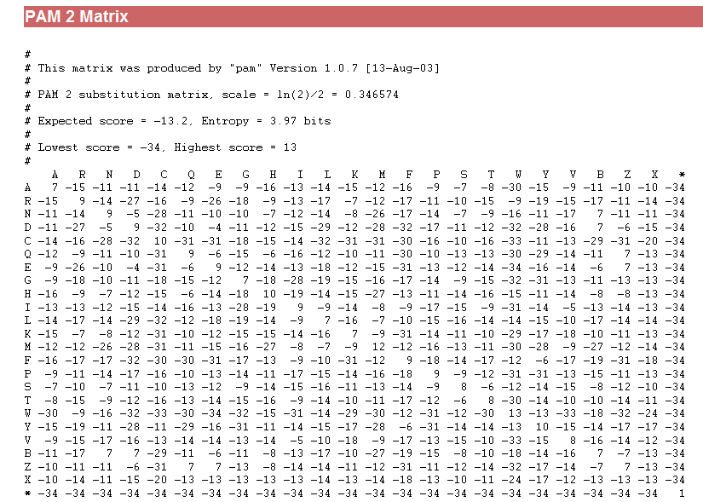

Slide 16
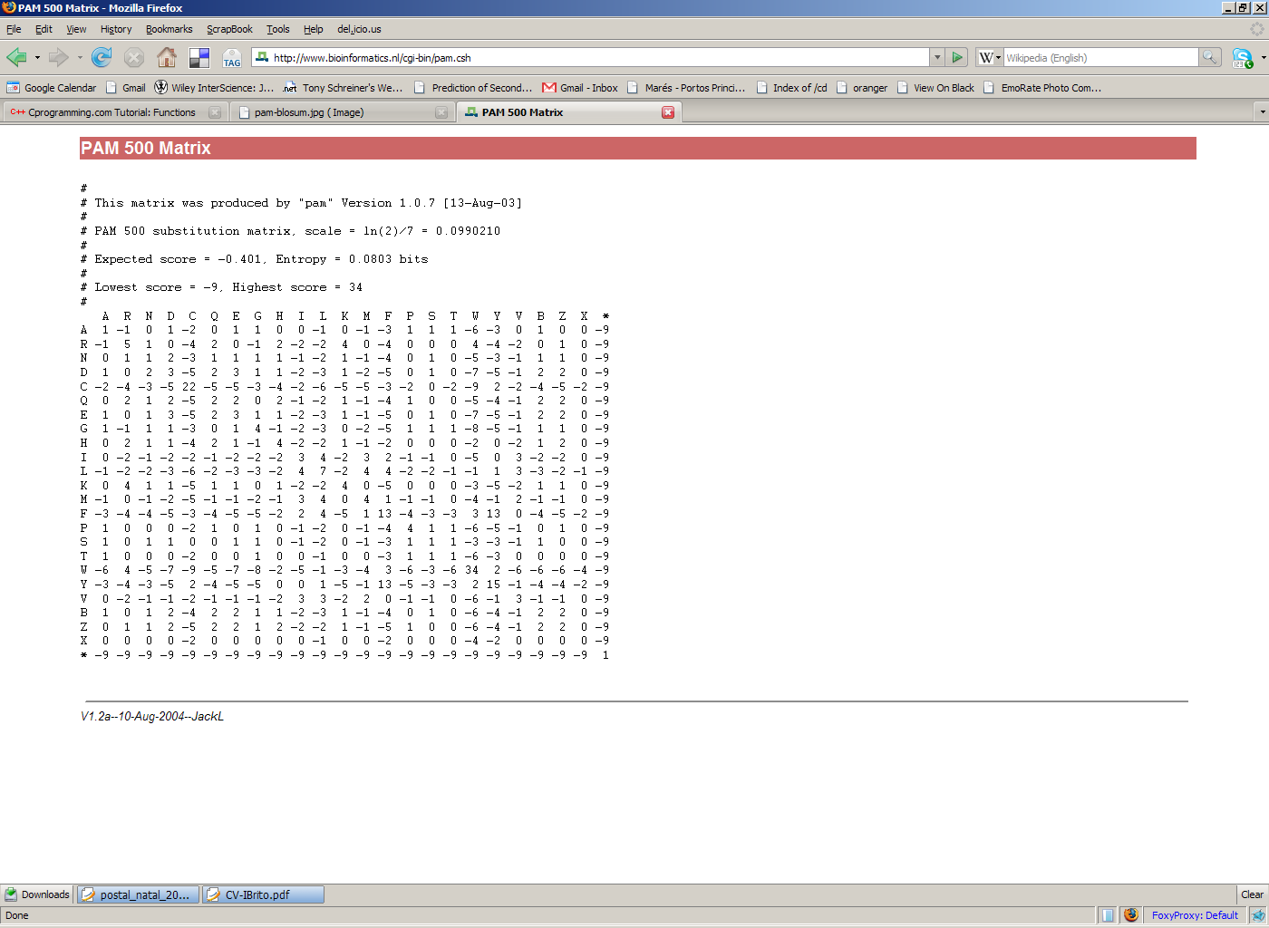

Slide 17
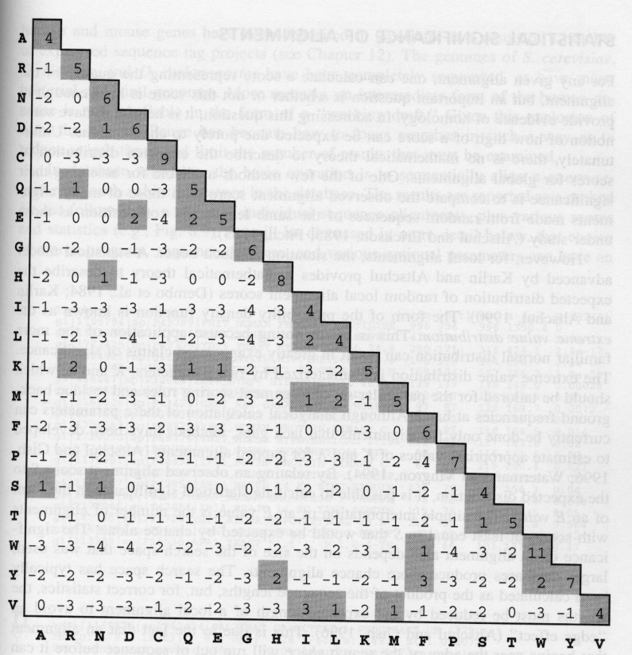
Matrizes BLOSUM
Matriz BLOSUM62
As matrizes BLOSUM são construídas a partir da alinhamentos locais sem gaps de regiões de elevada similaridade
Estes alinhamentos (blocos) estão organizados numa base de dados chamada BLOCKS
O número da matriz BLOSUM indica a % de identidade usada para agrupar as sequências
Quanto mais baixo o valor, maior a diversidade incorporada na criação da matriz
Exemplo:
BLOSUM90 - para sequências próximas
BLOSUM20 - para sequências afastadas
BLOSUM N – construída a partir de blocos com similaridade não superior a N%

Slide 18
Matrizes BLOSUM
As matrizes BLOSUM são construídas a partir da alinhamentos locais sem gaps de regiões de elevada similaridade
Estes alinhamentos (blocos) estão organizados numa base de dados chamada BLOCKS
O número da matriz BLOSUM indica a percentagem de identidade usada para agrupar as sequências
Quanto mais baixo o valor, maior a diversidade incorporada na criação da matriz
Exemplo:
BLOSUM90 - para sequências próximas
BLOSUM20 - para sequências afastadas
BLOSUMn – são comparadas sequências com uma percentagem de identidade não superior n% .
Matriz BLOSUM62
A | 4
R | -1 | 5
N | -2 | 0 | 6
D | -2 | -2 | 1 | 6
C | 0 | -3 | -3 | -3 | 9
Q | -1 | 1 | 0 | 0 | -3 | 5
E | -1 | 0 | 0 | 2 | -4 | 2 | 5
G | 0 | -2 | 0 | -1 | -3 | -2 | -2 | 6
H | -2 | 0 | 1 | -1 | -3 | 0 | 0 | -2 | 8
I | -1 | -3 | -3 | -3 | -1 | -3 | -3 | -4 | -3 | 4
L | -1 | -2 | -3 | -4 | -1 | -2 | -3 | -4 | -3 | 2 | 4
K | -1 | 2 | 0 | -1 | -3 | 1 | 1 | -2 | -1 | -3 | -2 | 5
M | -1 | -1 | -2 | -3 | -1 | 0 | -2 | -3 | -2 | 1 | 2 | -1 | 5
F | -2 | -3 | -3 | -3 | -2 | -3 | -3 | -3 | -1 | 0 | 0 | -3 | 0 | 6
P | -1 | -2 | -2 | -1 | -3 | -1 | -1 | -2 | -2 | -3 | -3 | -1 | -2 | -4 | 7
S | 1 | -1 | 1 | 0 | -1 | 0 | 0 | 0 | -1 | -2 | -2 | 0 | -1 | -2 | -1 | 4
T | 0 | -1 | 0 | -1 | -1 | -1 | -1 | -2 | -2 | -1 | -1 | -1 | -1 | -2 | -1 | 1 | 5
W | -3 | -3 | -4 | -4 | -2 | -2 | -3 | -2 | -2 | -3 | -2 | -3 | -1 | 1 | -4 | -3 | -2 | 11
Y | -2 | -2 | -2 | -3 | -2 | -1 | -2 | -3 | 2 | -1 | -1 | -2 | -1 | 3 | -3 | -2 | -2 | 2 | 7
V | 0 | -3 | -3 | -3 | -1 | -2 | -2 | -3 | -3 | 3 | 1 | -2 | 1 | -1 | -2 | -2 | 0 | -3 | -1 | 4
 | A | R | N | D | C | Q | E | G | H | I | L | K | M | F | P | S | T | W | Y | V
BLOSUM N – construída a partir de blocos com similaridade não superior a N%

Slide 19
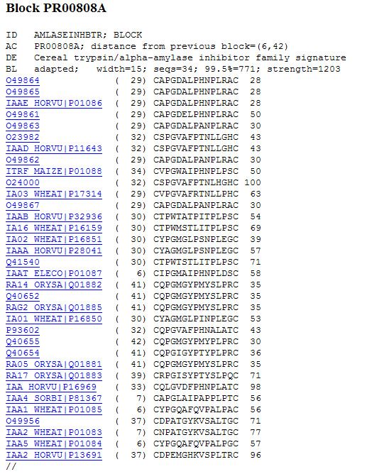
Exemplo de entrada na base de dados BLOCKS
http://blocks.fhcrc.org/

Slide 20
Matriz | Utilização | % identidade
PAM40 | Alinhamentos curtos, elevada similaridade | 70-90
PAM160 | Detecção de membros de uma família | 50-60
PAM250 | Alinhamentos de sequências distantes | ~20-30
BLOSUM90 | Alinhamentos curtos, elevada similaridade | 70-90
BLOSUM80 | Detecção de membros de uma família | 50-60
BLOSUM62 | Eficaz na detecção de possíveis similaridades | 30-40
BLOSUM30 | Alinhamentos longos, sequências distantes | <30
Baxevanis,A.&Ouelette “Bioinformatics: a practical guide to analysis of genes and proteins” (3rd Edition), Wiley & Sons Inc., 2005

Slide 21
Matrizes de probabilidades de transição para nucleótidos
Transições: A ↔ G , C ↔ T
Transversões: A ↔ T , G ↔ T
A ↔ C , G ↔ C
Frequências de mutação uniformes (1 PAM)
Transições mais frequentes (3x) que transversões

Slide 22
Matrizes de score para nucleótidos (log odds)
S_{ij} = log_{b} (p_{i} M_{ij} / p_{i}p_{j})
S_{ij} = “log odds” score
M_{ij} = score da matriz de transição
p_{i} , p_{j} = probabilidades de ocorrência dos nucleótidos
b = base do logaritmo (arbitrária)
Frequências de mutação uniformes (1 PAM)
Transições mais frequentes (3x) que transversões
S_{A,A} = log₂(0.25*0.99 /0.25*0.25) ≈ 2
S_{T,A} = log₂(0.25*0.0020/0.25*0.25) ≈ -5
S_{T,A} = log₂(0.25*0.0033/0.25*0.25) ≈ -6
S_{G,A} = log₂(0.25*0.0060/0.25*0.25) ≈ -7

Slide 23
Gap penalties
A inserção ou deleção de porções de uma sequência são eventos raros que conduzem a divergências de comprimento entre sequências homólogas.
Estas diferenças de comprimento implicam a necessidade inserir espaços (“gaps”) num alinhamento, mas esta inserção tem que ser pesadamente penalizada para estar de acordo com a raridade destes eventos.
Existem diferentes esquemas de penalização dos gaps (“gap penalties”),mas todos passam pela atribuição de um score negativo que está geralmente relacionado com o comprimento do gap. Esquemas mais comuns:
Constante: o tipo mais simples, consistem a atribuir uma penalização constante cada vez que é criado um gap num alinhamento
Linear: a penalização é proporcional ao comprimento total dos gaps criados no alinhamento, não dependendo do seu número
Afim (affine gap penalties): as penalizações possuem um termo constante para cada gap criado, e um termo proporcional ao comprimento do gap criado.

Slide 24
Penalidades afins (Affine gap penalties)
Uma representação mais realista do processo de evolução das proteínas deveria penalizar de modo diferente a criação e a extensão de um gap. Para entender este facto, devemos considerar que os alinhamentos entre sequências tem tendência a conter poucos gaps, mas quase sempre com vários resíduos de comprimento.
Se atribuirmos uma penalidade c para a criação de um gap e uma penalidade e para a sua extensão, temos:
gp = c + n x e ,
em que n é o comprimento do gap.
Não existe uma teoria rigorosa para a escolha de valores para este parâmetros!
Valores usuais:
c = -10, e = -2 (FASTA)
c = -5… -10, e = -1, -2 (BLAST)
c = -12, -2 (Smith-Waterman)
O valor óptimo das gap penalties depende da matriz de score usada!
Reese, JT & Pearson, WR (2002) Bioinformatics, 18:1500-1507

Slide 25
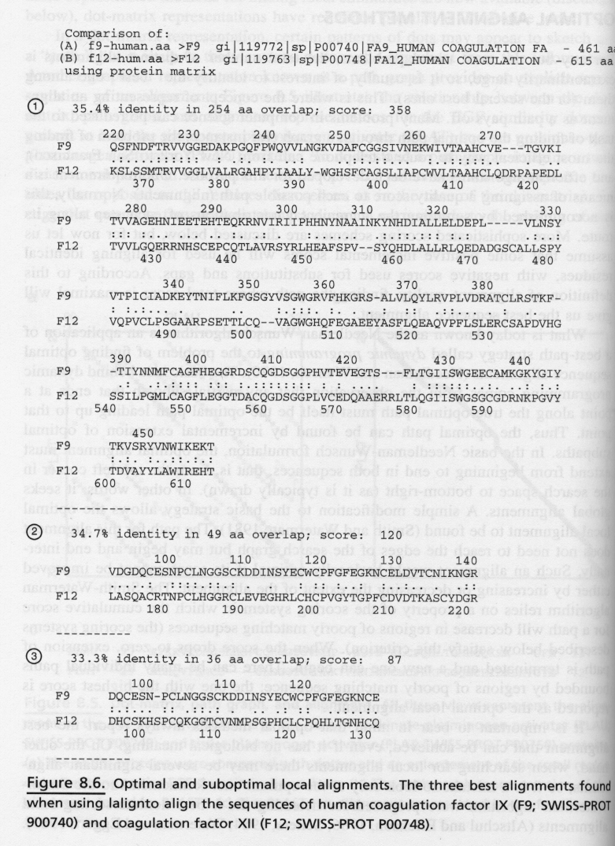
Alinhamentos sub-óptimos: o programa LALIGN
f9
3
2
1
f12
Neste caso o alinhamento 1 é o alinhamento local óptimo, e os alinhamentos 2 e 3 são alinhamentos sub-óptimos identificados pelo programa LALIGN
Muitas vezes a análise de alinhamentos sub-óptimos permite a identificação de regiões de similaridade entre duas sequências, não imediatamente reconhecíveis num alinhamento óptimo
http://www.ch.embnet.org/software/LALIGN_form.html

